Slide 1
Corona Survivalkit
Voor de kinderen en ouders van CAR Impuls VZW

Slide 2
Intro
Beste zorggebruikers, Beste ouders en kinderen,
Via deze survivalkit willen we jullie graag een beetje bijstaan in de komende, misschien soms lastige, weken. Een deel van deze kit is voor jullie als ouders bedoeld, een deel voor jullie kinderen. Op deze manier willen we onze verantwoordelijkheid blijven nemen en zorg op afstand blijven bieden.
Het zijn moeilijke en onzekere tijden, ook voor ons als volwassenen. Voor onze kinderen zal het dus ook geen evidente periode zijn, mogelijks zullen ze dus anders dan anders reageren. Wij hopen jullie met deze kit te kunnen bijstaan door o.a. tips te geven om hier zo goed mogelijk mee om te gaan.

Slide 3
Corona Survivalkit
Kit voor ouders

Slide 4
Info en contact
Beste ouders,
De maatregelen van de overheid veranderen dag per dag, uur per uur. Ook voor ons is het dus afwachten hoelang de therapieën opgeschort zullen zijn. Voorlopig blijft het centrum open en willen wij zo bereikbaar mogelijk blijven. Bij eventuele problemen of vragen kunnen we samen bekijken wat er mogelijk is op vlak van communicatie.
Bij vragen, onzekerheden, nood aan een telefoontje,… kunnen jullie best contact opnemen met de coördinator van jullie kind. We zetten de contactgegevens nog even op een rijtje:
Aline De Meyer (aline.demeyer@centrumimpuls.be)
Charlotte Willekens (charlotte.willekens@centrumimpuls.be)
Lieve Bogaert (lieve.bogaert@centrumimpuls.be)
Miek Goetmaeckers (miek.goetmaeckers@centrumimpuls.be)
Stéphanie De Leenheer (stephanie.deleenheer@centrumimpuls.be)
Elisa De Jonghe (elisa.dejonghe@centrumimpuls.be)
Indien jullie ons telefonisch willen bereiken kan dit via ons algemeen telefoonnummer: 09/225.22.01.
Wij blijven dus beschikbaar (mail en telefoon), maar onze deuren zijn wel gesloten.

Slide 5
Info en contact
Volg ons op Facebook: https://www.facebook.com/CARImpulsVZW/
Daar proberen we de komende dagen en weken ook heel wat interessants te delen: tips, activiteiten, nieuws uit de zorgsector of gewoon een kleine mentale opkikker

Slide 6
Hoe en welke info geef je aan je kind?
Kinderen zijn flexibeler en veerkrachtiger dan we denken. Toch hebben we de neiging hen af te schermen voor slecht nieuws en negatieve gebeurtenissen. Kinderen hebben echter evenveel recht op informatie als volwassenen. Hier alvast enkele tips op een rijtje om met je kind te praten over Corona.

Slide 7
Hoe en welke info geef je aan je kind?
Mijn kind gedraagt zich anders, hoe komt dit?
Observeer het gedrag van je kind. Sinds wanneer stellen ze dit gedrag? Is het de eerste keer dat ze dit doen? Zijn er geen andere gebeurtenissen die een rol kunnen spelen?
Het zijn verwarrende en onzekere tijden. Kinderen hebben vaak nog niet de taal of mogelijkheden om zelf over hun angst of twijfel te vertellen. “Moeilijk” gedrag stellen is voor hen vaak de enige manier om te tonen dat er iets scheelt, het is hun manier van stress-ontlading
Hoe communiceer ik met mijn kind?
Luister naar je kind, geef het gevoel dat ze gehoord worden, laat hen vragen stellen
Praat op niveau van je kind
Praat open en eerlijk. Geef ook toe als je zelf geen antwoord hebt. Ga samen op zoek naar antwoorden
Minimaliseer het probleem niet
Laat ook onzekerheid toe, het zijn nu éénmaal onzekere tijden waarin niemand echte voorspellingen kan doen
Hou je aan feiten, het heeft geen zin voorspellingen te doen want die leiden enkel tot meer onduidelijkheid

Slide 8
Hoe en welke info geef je aan je kind?
Welke informatie geef ik wel en niet?
Kinderen hebben recht op correcte informatie
Laat jonge kinderen niet meekijken naar het ‘volwassenen’ journaal. Er zijn tegenwoordig heel wat alternatieven op maat van kinderen
Bijvoorbeeld: Karrewiet (www.ketnet.be/kijken/karrewiet)
Ga in gesprek met je kind, ga in op de vragen die ze stellen. De vragen die ze stellen, geven aan welke info ze precies willen
Vermijd complexe verklaringen, deze kunnen voor meer verwarring zorgen
Probeer hen ook duidelijk te maken dat niet alle info klopt, er ook foute verhalen circuleren
Gebruik filmpjes, verhaaltjes, websites,…die gemaakt zijn op kindermaat om het Coronaverhaal te vertellen
https://www.youtube.com/watch?v=VADCv4FOPwA (kleuters)
https://www.zitdazo.be/post/kinderfilmpje-legt-coronavirus-uit(lagere school)

Slide 9
Hoe en welke info geef je aan je kind?
Hoe ga ik om met de gevoelens van mezelf en mijn kind?
Kinderen moeten emotioneel nog groeien en leren dagdagelijks van voor hen belangrijke personen. Hoe mama, papa, juf,… omgaan met gevoelens is een belangrijke leidraad voor kinderen
Scherm je kind niet af voor negatieve gevoelens. Pijn en verdriet horen bij het leven en moeten ook hun plaats krijgen. Als kinderen hier goed mee leren omgaan, maakt het hen sterker als volwassene
Laat je eigen angst en bezorgdheid zien in bijzijn van je kind. Vertel ook dat je je zo voelt en waarom dit zo is
Vertel hen dat het oké is om bang, bezorgd,… te zijn en waarom ze dat vermoedelijk zijn (bv: oké om bang te zijn dat oma ziek zou worden, je ziet oma graag en wil niet dat haar iets overkomt)
Overspoel je kind niet met je eigen angst of bezorgdheid. Je kind komt naar jou voor rust en veiligheid, niet omgekeerd

Slide 10
Hoe en welke info geef je aan je kind?
Mijn kind raakt snel overspoeld door negatieve gevoelens en gedachten
Probeer extreme woorden (nooit, altijd, iedereen, niemand) uit je eigen communicatie te houden, probeer genuanceerd te vertellen. Probeer deze woorden ook uit hun communicatie te halen
Stel hen ook gerust door te wijzen op de positieve kanten van de Corona-maatregelen (bv: door de scholen en winkels te sluiten zullen er minder mensen ziek worden)
Minimaliseer hun zorgen niet, doe niet alsof hun bezorgdheid of angst niet nodig is, er niet mag zijn,…
Duidelijkheid en het gevoel gehoord te worden, geeft een gevoel van rust en veiligheid
Concrete tips: zie Kit voor kinderen
In geval van crisis (bijvoorbeeld naaste die ernstig ziek wordt, opgenomen wordt): neem contact om met de psychologe van je kind om samen te kijken hoe dit best wordt aangepakt

Slide 11
Belang van structuur
Structuur en voorspelbaarheid geven rust en veiligheid. Door nu thuis te zijn en niet langer naar school te gaan, is die structuur plots weg. Er is een nieuwe realiteit die ze niet kennen. Mama/papa werkt nu van thuis, ze moeten zelf hun taken organiseren, dat buitenspeelmomentje om 10u15 is plots verdwenen...
Door ook thuis structuur aan te brengen, komt ook de rust en veiligheid terug. De dag wordt overzichtelijker, ze krijgen terug zelf controle over het leven dat plots overhoop gehaald is.
Doortrekken van een dagritme maakt ook dat binnen enkele weken de overschakeling naar de klasstructuur een stuk makkelijker zal verlopen.

Slide 12
Belang van structuur
Hou normale structuur/ritme aan: probeer op hetzelfde moment op te staan, te eten, te gaan slapen,…
Plan werkmomenten in, probeer dit elke dag op hetzelfde moment te doen
Baken de tijd af: hoe lang werken, hoe lang op de tablet,… (bv: timetimer, kookwekkertje)
Gebruik foto’s, prenten, picto’s,… om het dagverloop visueel duidelijk te maken. Maak een kalender, een daglijn, werk met een agenda,…

Slide 13
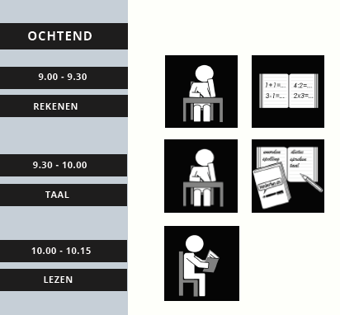
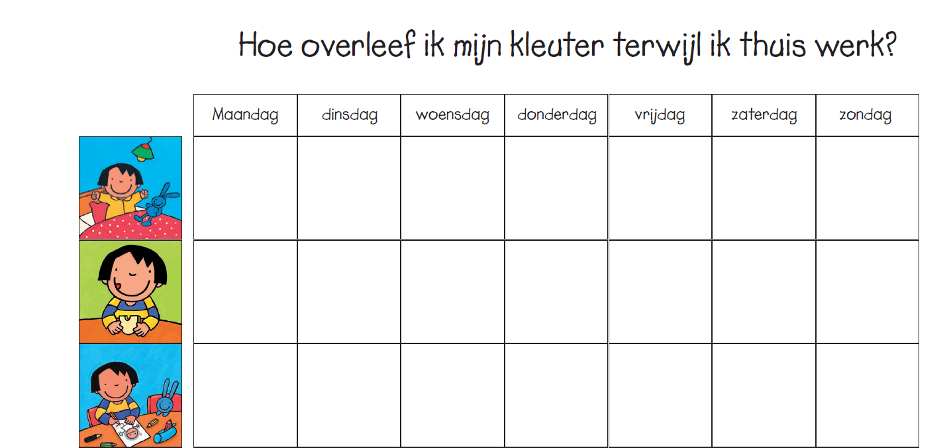
Belang van structuur
Voor kleuters kan er eventueel gebruik gemaakt worden van de structuurkaarten van Kathleen Amant: https://www.amant.be/gratisdownloads → Corona bestrijden met Anna.
Voor iets oudere kinderen kunnen jullie hierop wat tips vinden:
https://kickassmom.nl/index.php/sdm_downloads/e-book-weekschema/

Slide 14
Omgaan met veranderingen
Deze onvoorspelbare periode gaat gepaard met veel veranderingen
Denk maar aan de geplande uitstapjes, verjaardagsfeestjes en familiebezoeken die niet kunnen doorgaan
Voor kinderen is het niet altijd gemakkelijk om dit te begrijpen en dit uit zich in soms heftige emoties
Het is belangrijk om hierover openlijk te communiceren. Noem en beschrijf de verandering in duidelijke, concrete taal. Toon begrip voor hun gevoelens. Luister ook naar jouw kind en ga samen op zoek naar een alternatieve activiteit om de teleurstelling wat op te vangen. Het is zeer belangrijk om het kind mee te laten beslissen
In het deeltje voor de kinderen kan je wat inspiratie vinden en ook op www.mamaliefde.nl zijn tal van ideetjes terug te vinden
Om de schuld niet zozeer bij jullie als ouder te leggen, kunnen jullie samen een coronabeestje knutselen. Deze kan je bij de kalender hangen zodat het visueel wordt voorgesteld dat zolang dit beestje aanwezig is, de geplande activiteiten niet kunnen doorgaan. Zo is het duidelijk dat het coronabeestje de baas is over de kalender
Geef ook aan dat de activiteit zeker nog later zal doorgaan en dat ze dus niet zomaar geschrapt wordt. Je kan ze eventueel in een spaarpot stoppen of naast de kalender hangen (prentjes voor de kleuters, tekst voor de lagere schoolkinderen)

Slide 15
Verveling
Help! Mijn kind verveelt zich!
Geen paniek! Het kan best wel eens goed zijn voor een kind om zich te vervelen, het is namelijk goed voor de ontwikkeling.
Soms lijkt het ook wel eens alsof een kind zich verveelt terwijl dit mogelijks niet zo is. Misschien denk je dat je kind zich verveelt omdat hij/zij in de zetel hangt, ligt, op z’n hoofd staat, … en volgens jou eigenlijk niets doet. Maar… misschien is dit gewoon een momentje om te ontspannen?
Ga na wat er voor jouw kind ‘aan de hand is’: is het kind zich aan het ontspannen of verveelt hij/zij zich te pletter?
Hoewel verveling gezond is, is mentale gezondheid voor iedereen in het gezin natuurlijk ook belangrijk. Sommige kinderen weten geen blijf met hun verveling waardoor het voor het gezin ook lastig kan worden!

Slide 16
Verveling
Wat kan zoal voor verveling zorgen bij een kind?
Verandering van ritme of structuur
Te weinig prikkels of uitdaging
Alleen spelen is moeilijk of wil liever samen spelen
Te veel mogelijkheden waardoor het kind niet kan kiezen
Misschien heeft het kind nood aan een babbel, een knuffel of een compliment
…
Ga na voor je kind hoe het komt dat hij/zij zich verveelt en speel er op in

Slide 17
Verveling
Wacht even met ideeën aan te reiken, laat het kind zelf eerst nadenken over ideetjes/activiteiten. Je kan eventueel vragen stellen zoals: “hoe kunnen we ervoor zorgen dat je terug vrolijker wordt?”. Is het voor jouw kind heel moeilijk om zelf iets te bedenken, bied dan zeker jouw hulp. Vraag bijvoorbeeld aan het kind of hij/zij het fijn zou vinden dat je met hem/haar meedenkt
Ook voor ouders is het niet altijd gemakkelijk om (blijvend) activiteiten te bedenken. In het deeltje voor het kind vind je daarom alvast enkele ideetjes om de vrije tijd zinvol in te vullen

Slide 18
Positieve noot
Het is belangrijk om ook het goede en positieve te blijven zien. Put kracht uit zaken die wel goed lopen, waar je wel controle over hebt. Wees blij met de kleine dingen. Kijk naar welke goede dingen deze situatie met zich meebrengt (meer tijd voor elkaar, minder was omdat de kinderen de hele dag in pyjama lopen,…)
Zorgen voor anderen kan maar als je ook goed voor jezelf zorgt!

Slide 19
Corona Survivalkit
Kit voor kinderen

Slide 20
Wat is Corona?
Corona, ook wel het Covid 19-virus genoemd, is zoals het woord het zelf zegt een virus. Een virus kan je vergelijken met een heel klein minimini-beestje dat in je lichaam zit en je ziek maakt. Denk maar aan de griep
Bij Corona moet je vooral veel hoesten, heb je koorts en hoofdpijn, ben je moe en voel je je vaak helemaal niet lekker. Sommige mensen worden heel erg ziek van Corona en moeten dan naar het ziekenhuis
Als je zelf Corona hebt, kunnen andere mensen ziek worden als jij te dicht bij hen komt, hoest in hun buurt, hen een hand geeft,… Daarom is het nu zo belangrijk om 1,5 meter afstand te houden
Hier is een filmpje dat goed uitlegt wat Corona nu precies is:
https://www.zitdazo.be/post/kinderfilmpje-legt-coronavirus-uit
Of lees dit boekje:
https://dewegwijzer.org/hallo-ik-ben-corona/

Slide 21
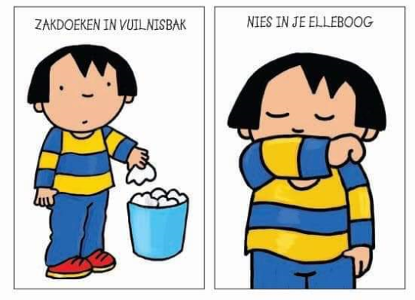
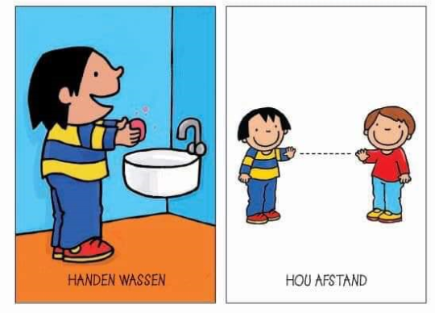

Slide 22
Wat kan je doen?
Maak samen met jouw gezinsleden (mama, papa, broer, zus, …) een pot met leuke activiteiten in (schrijf op briefjes wat je allemaal kan doen) voor als je even niet meer weet wat je kan doen. Je kan hiervoor bijvoorbeeld een lege chocopot gebruiken.

Slide 23
Wat kan je doen?
Dansen
Kook- of bakactiviteiten
Kinderyoga
Sporten in huis of buiten
Knutselactiviteiten
Avonturentocht, raadseltocht, schattenjacht
Een kamp bouwen
Muziek luisteren of bespelen
Een ‘talentenjacht’ organiseren (optreden voor je gezin)
Gezelschapsspelletjes spelen
Verkleedpartijtjes
Fotoalbum maken
Filmpjes maken
Strip of boek lezen
Leer elkaar beter kennen
Klusjes
Schermtijd (maar kort)

Slide 24
Wat kan je doen?
Links naar leuke websites met ideetjes, tips en activiteiten:
www.mamaliefde.nl – ‘activiteiten’ en ‘lockdown parenting’
www.pinterest.com - gebruik de ‘zoekfunctie’ (bv. activiteiten voor kinderen (diy))
https://psychogoed.nl/corona-tips-voor-een-thuis-isolatie-met-kinderen/

Slide 25
Wat als het even wat minder goed gaat?
TIP 1: maak een piekerdoosje of piekerbootje
Heb je het gevoel dat jouw hoofd helemaal vol zit?
Dat wil zeggen dat je niet kan stoppen met nadenken, je je veel zorgen maakt en het gevoel hebt dat jouw aan- en uitknop niet goed meer werkt. Je kan moeilijk slapen, hebt hoofdpijn, je wordt snel boos of verdrietig en je weet niet altijd waarom
Schrijf of teken de dingen waaraan je veel denkt en die jou een vervelend gevoel bezorgen
Steek deze in een zelfgemaakt piekerdoosje. Als deze briefjes in de doos zitten, kan je daar over praten met mama of papa. Praat je er liever eens over met jouw praatjuf, dat kan zeker ook! Vraag dan aan mama of papa om eens een mailtje te sturen naar jouw praatjuf.
Hoe kan je een piekerdoosje maken?
Zoek een doosje, potje, kistje of iets anders dat je kan sluiten
Vind je er geen? Je kan er ook eentje vouwen!
Zoek wat papier of andere spulletjes om jouw piekerdoosje te versieren (blinkers, stickers, veertjes, …). Het is niet erg als jullie dit niet hebben. Met stiften kan je ook mooie tekeningen maken
Zoek lijm en een schaar (uiteraard in je eigen huis ;-))
Het is jouw piekerdoosje dus jij mag beslissen hoe het eruit ziet
Je kan je gedachten ook tekenen of opschrijven op een groot blad papier en dit dan vouwen tot een bootje. Laat dit bootje drijven in jouw bad of vijver in de buurt

Slide 26
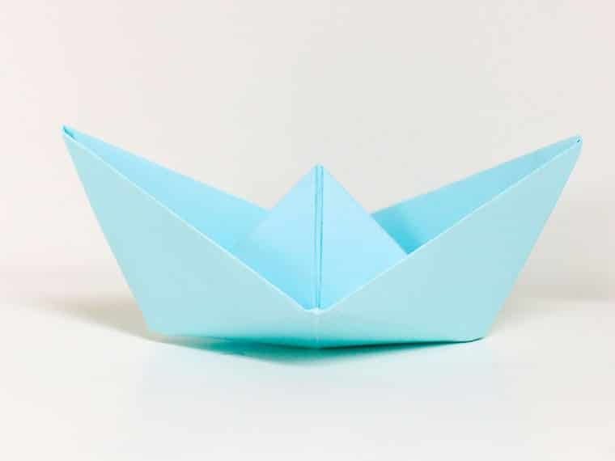
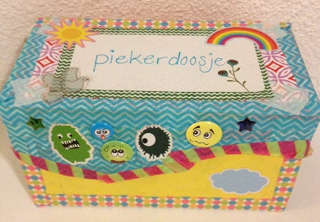
Wat als het even wat minder goed gaat?
Voorbeeldje van bootje en piekerdoosje

Slide 27
Wat als het even wat minder goed gaat?
TIP 2: Maak een eigen dagboek
Het is allemaal wat speciaal en uniek wat wij nu meemaken
Door een dagboek bij te houden, kan je later nog eens lezen wat je elke dag hebt gedaan. Je kan er ook in tekenen. Door je gedachten in een dagboek te schrijven, wordt je hoofdje weer wat leeggemaakt
Zoek een schriftje of knutsel zelf een boekje
Als je eens een voorbeeldje wil zien, kan je hier een kijkje nemen: https://www.zitdazo.be/overmij
Hier enkele vraagjes die je in jouw boekje kan schrijven:
Wat vond je leuk vandaag? (je kan daar ook een leuke tekening van maken)
Hoe voel ik mij vandaag?
Hoe tevreden was je van deze dag?
Hoe was het weer vandaag?
Is er iets speciaal gebeurd?

Slide 28
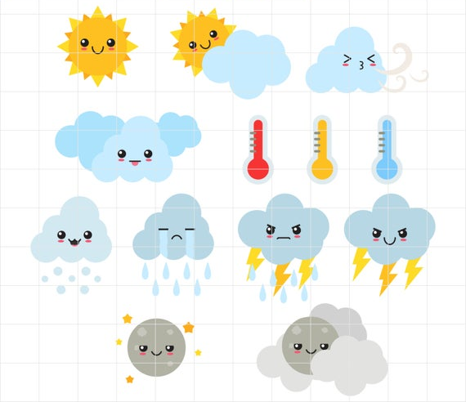
Wat als het even wat minder goed gaat?

Slide 29
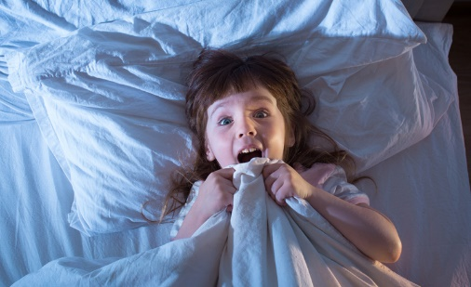
Wat als het even wat minder goed gaat?
TIP 3: Maak een lachmerrie van jouw nachtmerrie
Heb je een enge droom gehad en kan je deze maar niet vergeten?
Misschien kan je eens proberen om een grappige versie van jouw nachtmerrie te tekenen?
Zo kan je lachen en wordt het een ‘lach’merrie

Slide 30
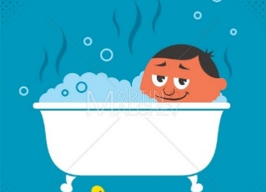
Wat als het even wat minder goed gaat?
TIP 4: Probeer rustig te worden
Wanneer we boos, bang of verdrietig zijn, voelen we ons soms wat raar
Jouw lichaam voelt wat verstijfd aan en we zijn in de war
Als we dit voelen, zijn we gespannen
Om ons terug ontspannen te voelen, moeten we proberen rustig te worden
Hieronder enkele ideetjes om ons terug helemaal goed te voelen
Neem een warm bad of douche
Lekker warm water zorgt ervoor dat de spiertjes in ons lichaam weer helemaal rustig en ontspannen zijn

Slide 31
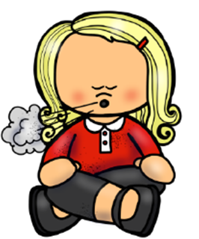
Wat als het even wat minder goed gaat?
Ontspanningsoefeningen
Deze oefeningen helpen ons na te denken over wat met onze spiertjes te doen
Zo worden we terug de baas over ons lichaam en is er terug wat plaats in ons hoofd.
Als het goed weer is, kan je deze oefeningen ook buiten in de tuin doen
OEFENING 1
Sluit je ogen en tel rustig tot 10
Adem diep in en uit en maak je zo groot mogelijk
Maak van jezelf een pakje (maak je klein) en pak jezelf ook vrolijk uit (spring recht)
Doe je ogen dicht en stel je een fijne plek voor (ergens waar je graag bent)
Maak vuisten en laat ze los
Denk aan 5 dingen die je leuk vindt

Slide 32
Wat als het even wat minder goed gaat?
OEFENING 2
We gaan lekker languit op onze rug liggen … zorg dat je genoeg ruimte hebt om je heen
Duw je hoofd heel hard tegen de grond, alsof je je hoofd in de grond wil duwen, en laat weer los …
Knijp je gezicht samen en bijt stevig op je tanden … en laat weer los …
Trek je schouders heel hoog op … en laat weer los …
Knijp heel hard in je handen … en laat weer los …
Duw je benen heel hard tegen de grond … en laat weer los …
Duw je tenen zover als je kunt van je weg … en laat weer los …
Doe nu alles tegelijk, hou je adem in en span je helemaal op … en ‘‘Poeeehhh!!” laat alles los …

Slide 33
Wat als het even wat minder goed gaat?
Luister muziek
Luister naar jouw favoriete liedjes
Je kan eens gek doen op de muziek en grappige danspasjes verzinnen
Deze danspasjes kan je ook filmen en doorsturen naar familie die je momenteel niet kan bezoeken maar wel mist. Zo maak je hen ook blij

Slide 34
Wat als het even wat minder goed gaat?
Kinderyoga
Yoga is een manier om te ontspannen
Kinderen kunnen dit ook doen maar op een veel leukere manier!
Je kan het alleen doen of met jouw broer, zus, mama of papa
Het ziet er soms een beetje gek uit maar ‘sssht’ niemand kan jullie zien

Slide 35
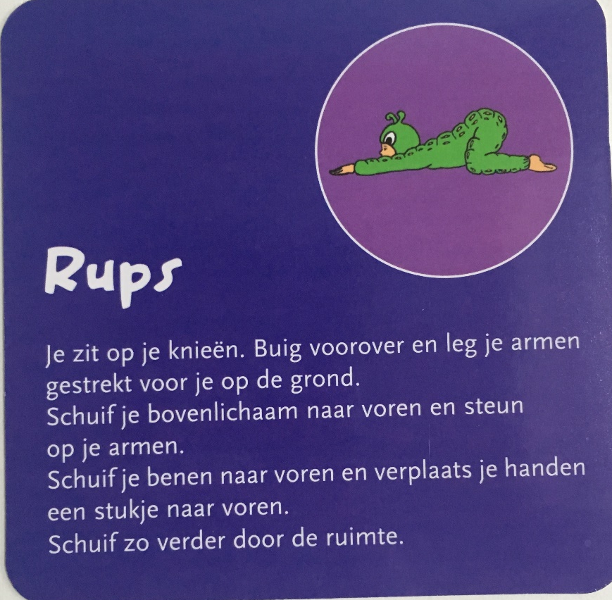

Slide 36
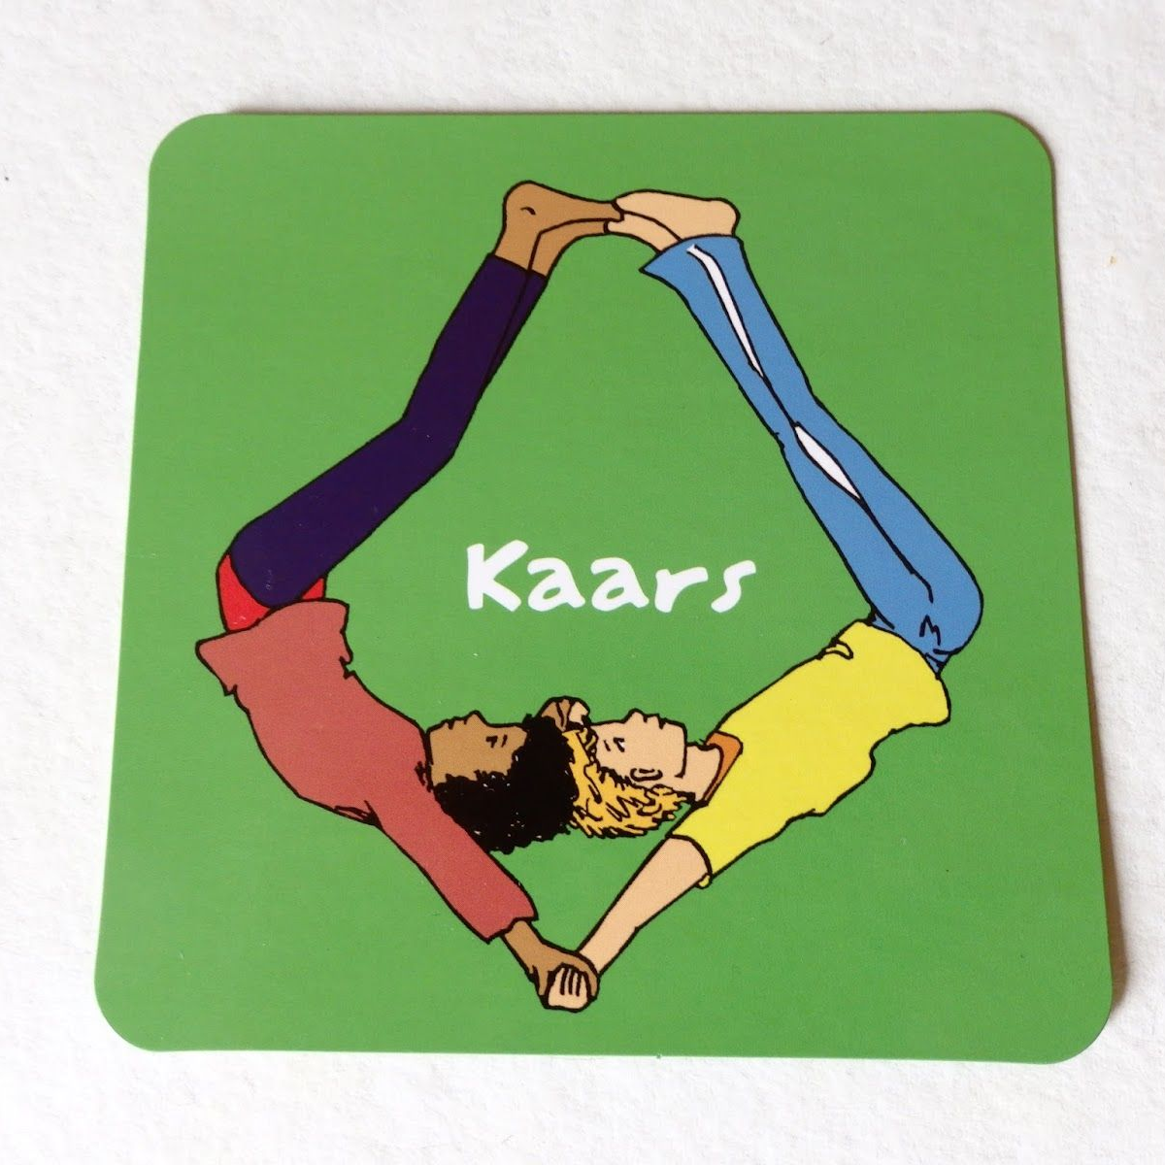
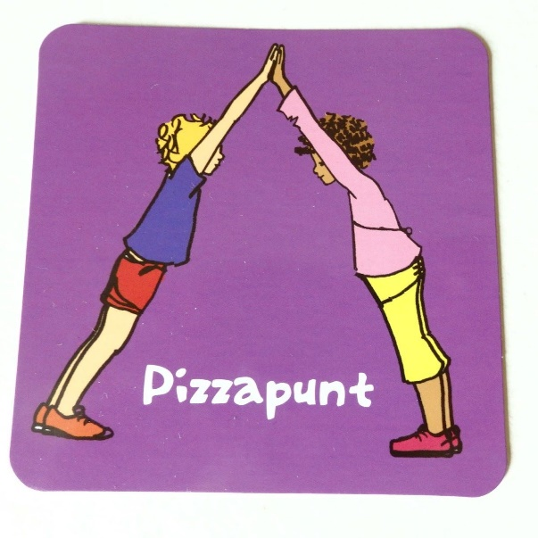
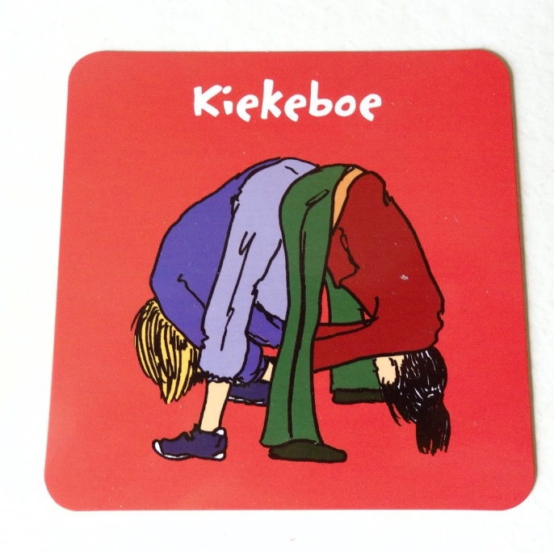
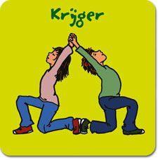

Slide 37
Wat als het even wat minder goed gaat?
Kleur een mandala
Mandala’s zijn kleurplaten, maar geen gewone. Het woord ‘mandala’ betekent ‘magische cirkel’. Mandala’s helpen je te concentreren of te ontspannen
Vraag aan mama of papa om eentje af te printen op deze websites
Heb je geen printer, kan je er ook zelf eentje proberen te tekenen
http://www.mandalakleurplaten.nl/kindermandalakleurplaten.html
https://www.leukvoorkids.nl/kleurplaten/mandala-kleurplaten/

Slide 38
Contact met familie en vrienden
Het is belangrijk dat er de komende weken aandacht wordt gegeven aan ‘social distancing’. Dit wil zeggen dat we voldoende afstand moeten houden van elkaar om de verspreiding van Corona te beperken.
Dit wil echter niet zeggen dat we geen sociaal contact meer mogen hebben, integendeel. We hebben sociaal contact nodig om ons goed te blijven voelen. We blijven dus best contact houden met onze omgeving, al zal dit op een andere manier moeten dan we gewoon zijn.

Slide 39
Contact met familie en vrienden
Hierbij enkele tips:
Doe alsof je een reporter bent en neem een interview af bij je ouders. Knutsel eerst een leuke microfoon en stel hen dan vragen zoals:
Wat maakte jou blij als kind?
Wat is je mooiste herinnering?
Was je wel eens bang als kind?
Aan wie van je klasgenoten van vroeger denk je nog wel eens?
Wat deed je graag als kind?
….
(Idee uit het boek: ‘Een boek vol gevoelens en 1 goudvis’ van Marjan Gerarts en Deborah Van der Schaaf)

Slide 40
Contact met familie en vrienden
Maak een filmpje met Playmobil, Duplo, Lego,… en stuur het naar je vriendjes. Zij kunnen misschien een vervolg maken op jouw verhaal
Spreek elke dag een leuke boodschap in voor je grootouders, vrienden,….
Neem contact op met je vrienden via telefoon, Snapchat, Instagram, Tiktok,…Vraag dit eerst aan mama en papa
Maak een tekening, schrijf een brief, …
Maak een lijst van wat je samen met je vrienden/familie wil doen na deze periode
Stuur elke dag een foto naar je vrienden/familie van het leukste, gekste, creatiefste dat je vandaag gedaan hebt,…

Slide 41
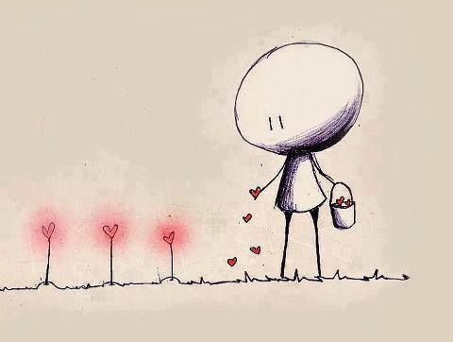
Veel liefs! We denken aan jullie!
Jullie praatjuffen

Slide 42
Bronnen
Voorpagina: Image: Freepik.com”. This cover has been designed using resources from Freepik.com, created by brgfx
Gebruikte websites:
www.Amant.be
www.Ketnet.be/kijken/karrewiet
www.Zitdazo.be
www.Kickassmom.nl
www.Mamaliefde.nl
www.pinterest.com
https://psychogoed.nl
www.mandalakleurplaten.nl
www.leukvoorkids.nl
www,dewegwijzer,org
Materiaal:
Kinderyoga kaarten van Helen Purperhart
“Een boek vol gevoelens en 1 goudvis” van Marjan Gerarts en Deborah Van der Schaaf
“De baas van de piekerfabriek” van Margreet van der Veen
Afbeeldingen:
Google.be

Slide 43
